Slide 2

Thực hành TTUD
Strongly connected component

Slide 3
Strongly connected component
Đếm số thành phần liên thông mạnh trên đồ thị có hướng
TPLTM: một tập con với nhiều đỉnh nhất có thể và liên thông mạnh.
Liên thông mạnh: giữa 2 đỉnh bất kỳ: có đường đi từ đỉnh này đến đỉnh kia và ngược lại.
Input: Danh sách cạnh
Line 1 có N, M
M lines tiếp theo, các cặp số nguyên a, b: có 1 cạnh vô hướng từ a tới b.
Output:
Số thành phần liên thông mạnh của đồ thị.

Slide 4
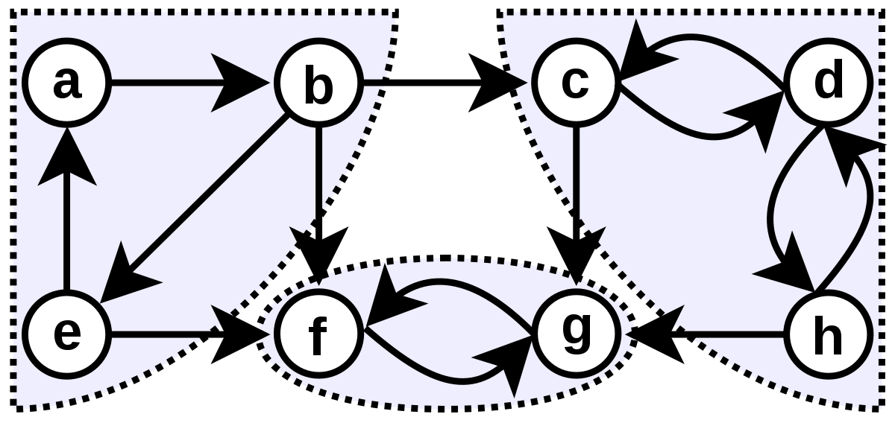
Thành phần liên thông mạnh (Strongly Connected Components)
Duyệt đồ thị theo chiều rộng (BFS) và chiều sâu (DFS) có thể dễ dàng tìm ra tất cả các thành phần liên trong trong đồ thị vô hướng.
Tuy nhiên, trong đồ thi có hướng, việc tìm tất cả các thành phần liên thông mạnh không đơn giản.
Có thể sử dụng cây tìm kiếm DFS để tìm tất cả các thành phần liên thông mạnh?

Slide 5
Strongly connected component
Ý tưởng: duyệt DFS trên residual graph:
Duyệt DFS trên G -> gán thời gian thăm f(v) cho mỗi node v của G
Dựng residual graph G^{T} của G: đảo ngược chiều tất cả các cạnh
Duyệt DFS trên G^{T}:
các node được đánh thứ tự theo thứ tự giảm dần của f:
Mỗi lần chạy DFS(u) sẽ thăm tất cả node thuộc cùng TPLTM với u
Số TPLTM của G = Số lần gọi DFS trên residual graph G^{T}

Slide 6
THANK YOU !

